Slide 1
Uspešnost poslovanja malega gospodarstva v Sloveniji v zadnjih letih
7. konferenca MSP
Bojan Ivanc, CFA, CAIA
glavni ekonomist
Gospodarska zbornica Slovenije
Ljubljana, 4. junij 2020

Slide 2
Poslovanje malega gospodarstva v 2019 in 2020
Uradno še neznanka (izreden, 2-mesečni zamik pri oddaji letnih poročil Ajpes)
Realna rast BDP pri 2,4 % (2019)
Še enkrat hitrejša kot v območju evra
Nižja od jesenskih pričakovanj (2018); 3,7 % (UMAR)
COVID-19 v 2020:
Padec BPD med 4,8 in 9,5 % (aktualne osrednja ocena je -7,2 %), rast (odboj) v 2021 med 2,8 in 6,7 % (aktualna osredna ocena pri 4,2 %)
Metodologija:
Letna poročila o poslov., predložena Ajpesu (nerevidirana, nekonsol.)
S. p. (brez normiranih)
Mikro in male gospodarske družbe
5-letni časovni horizont (2014-2018, ocena 2019 in napoved 2020)

Slide 3
Ocene merjenja tekočih padcev
Oteženo merjenje stanja s strani Statističnega urada RS (manjša responzivnost poročevalskih enot)
Precejšna negotovost glede ocene stanja (storitvena podjetja, podjetja z ustavljeno proizvodnjo), velike kasnejše revizije v obe smeri mogoče
Kazalniki nabavnih managerjev pri ključnih trgovinskih partnericah z visokimi padci (tekoče), večjimi kot v 2009
Gospodarska klima (14-dnevni zamik)
Padec porabe električne energije (dnevno)
Velika negotovost na strani poslovnih subjektov, kakšna bo gospodarska aktivnost v prihodnjih mesecih (mnenje danes je manj relevantno za oceno prihodnjih razmer)

Slide 4
Negativni učinki COVID-19
Prepoved prodaje neposredne prodaje storitev, delno tudi ne nujnega blaga
Zaprtje turističnih obratov, gostiln in lokalov
Prepoved množičnih športnih, kulturnih dogodkov
Prepoved javnega potniškega transporta
Težave pri prehodu delavcev iz Hrvaške, BiH, slovenskih delavcev, napotenih prek meja
Težave z dobavo polproizvodov (efekt COVID-19 z začetka leta na Kitajskem)
Težave z zavarovanjem izvoznih poslov, padec novih naroči
Izzivi za malo gospodarstvo

Slide 5
Pozitivni učinki COVID-19
Delo od doma s sodobnimi komunikacijskimi orodji (potencial za rast produktivnosti tudi prek bodočih stroškovnih prihrankov); fokus na rezultate
Rast dostave blaga, večja vključitev neživilske trgovine in gostinstva v naročilo izdelkov na dom
Visoka rast proizvodnje in prodaje živil (verjetno nižja v prihodnjih mesecih zaradi večjih zalog v gospodinjstvih)
Večja sprejemljivost učenja/poučevanja na daljavo za različne aktivnosti
Padec cen energetskih surovin (1/6 proračuna slovenskega gospodinjstva)
Priložnosti za malo gospodarstvo

Slide 6
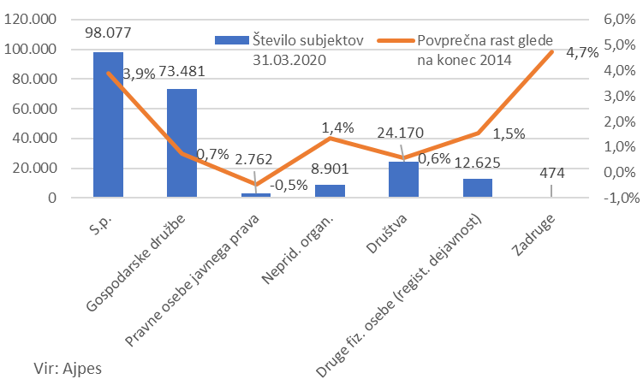
Število poslovnih subjektov

Slide 7
Ekonomski pomen malega gospodarstva
1/3 prihodkov v zasebnem sektorju in 1/3 zaposlenih (304 tisoč v 2019)*
40 % ustvarjene dodane vrednosti zasebnega sektorja
*brez kmetov
 | 2014 | 2019 | 2019-2014
Zaposleni pri srednjih in velikih podjetjih | 338.641 | 396.807 | 58.165
Zaposleni pri mikro in malih podjetjih | 151.433 | 178.275 | 26.843
Zaposleni pri fizičnih osebah | 50.483 | 52.719 | 2.236
Samozaposlene osebe brez kmetov | 64.351 | 72.712 | 8.361
Kmetje | 30.401 | 19.609 | -10.792
Sektor država | 162.483 | 174.108 | 11.625
Skupaj | 797.792 | 894.230 | 96.438

Slide 8
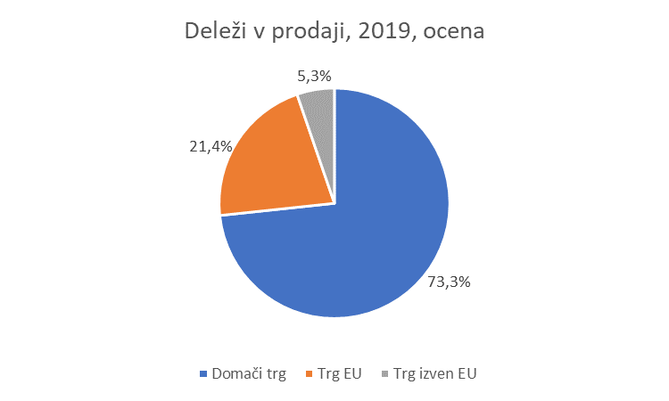
Prodaja po zmerni rasti v 2019, z velikim padcem
 | 2015 | 2016 | 2017 | 2018 | 2019 oc. | 2020 nap.
Prodaja | 3,1% | 6,3% | 5,9% | 6,6% | 4,8% | -12,1%
od tega: domači trg | 1,5% | 5,3% | 5,4% | 5,5% | 4,5% | -11,0%
od tega: trg EU | 9,9% | 10,7% | 7,9% | 8,6% | 6,0% | -16,0%
od tega: trg izven EU | 2,6% | 4,1% | 6,5% | 15,3% | 5,0% | -12,0%

Slide 9
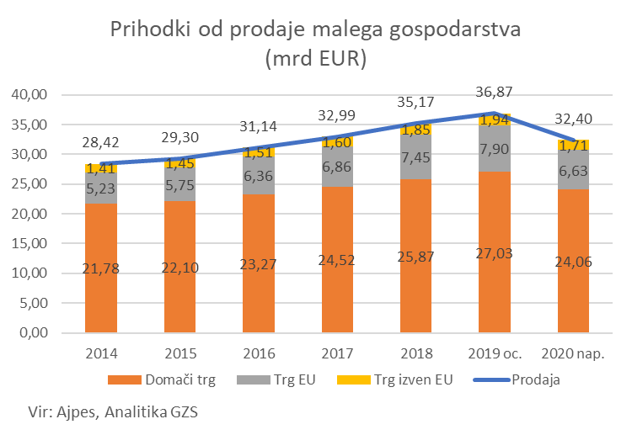
Prihodki v 2020 na raven iz leta 2017

Slide 10
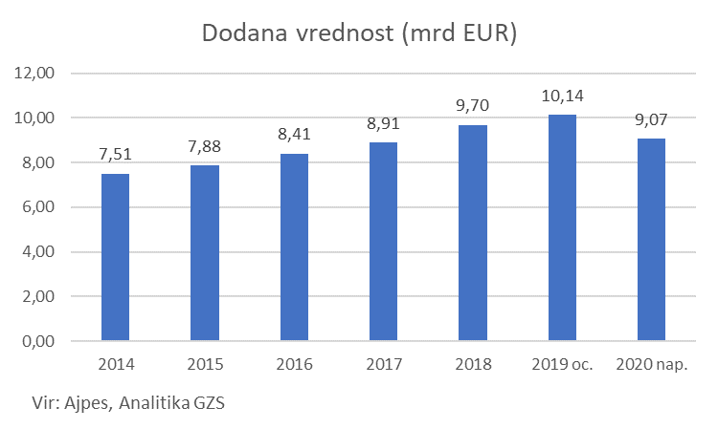
Dodana vrednost v 2019 nad 10 mrd EUR

Slide 11
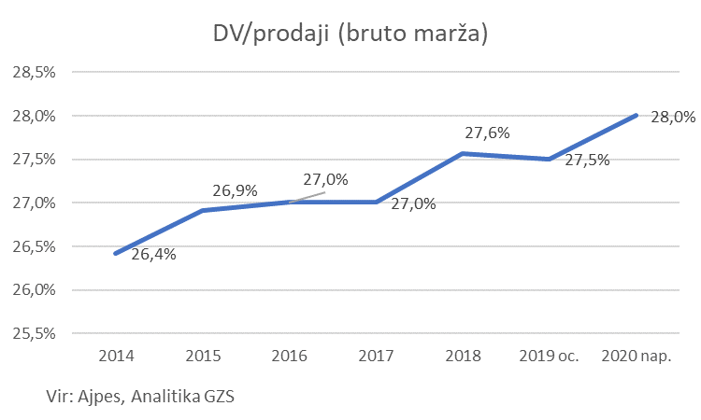
Bruto marža bo kljub padcu prodaje verjetno višja

Slide 12
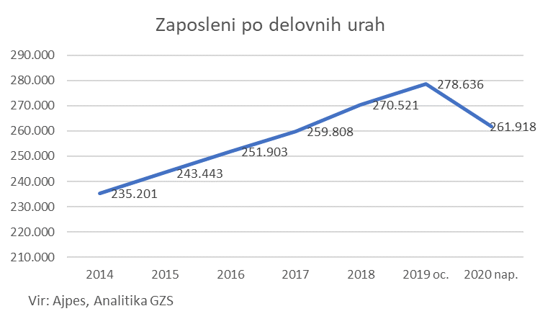
Padec zaposlenosti pri 6 %
(17.000 delovnih mest)

Slide 13
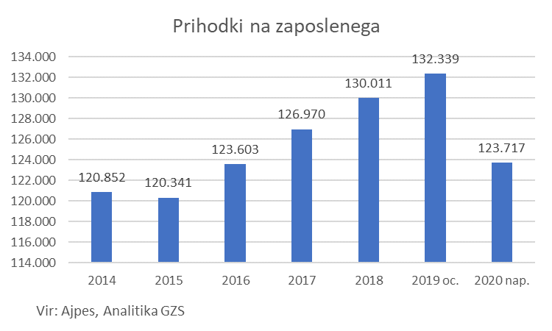
Realizacija na zaposlenega nižja za 7 %

Slide 14
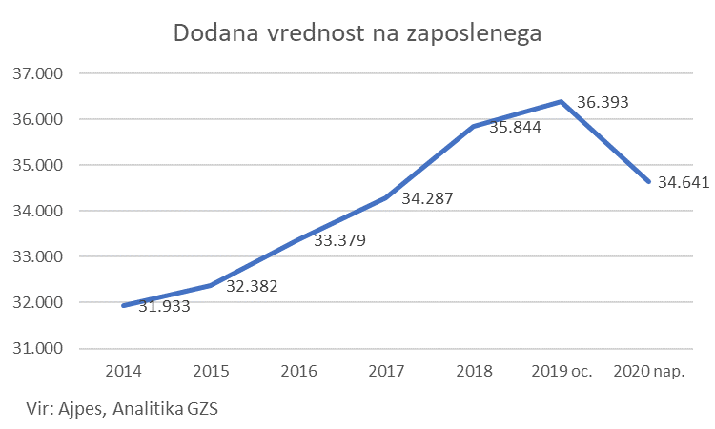
Dodana vrednost na zaposlenega
v 2020 pod pritiskom

Slide 15
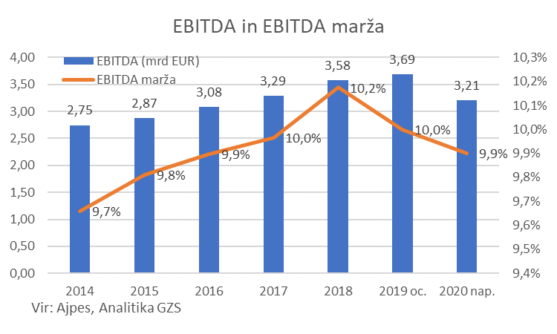
EBITDA in EBITDA marža s padcema

Slide 16
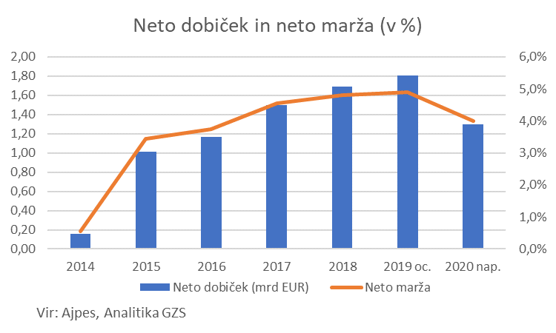
Neto dobiček nižji za 0,5 mrd EUR

Slide 17
Ključne predpostavke za krivuljo V v letu 2021
Ohranitev dinamike v avtomobilski industriji: podporne sheme za nakup novih vozil v največjih evropskih državah
Pomoč najbolj prizadetim dejavnostim: usmerjenost ukrepov pri tistih z večjim nihanjem v realizaciji
Ohranjanje likvidnosti v evropskem in domačem gospodarstvu (preprečitev kopičenja sredstev v rokah močnih subjektov in gospodinjstev)
Povratek na gospodarsko aktivnost v 2019: 1. polovica 2021 za gospodarstvo kot celoto, stopnja brezposelnosti se bo zniževala dlje časa

